Slide 1
基督徒的信仰

Slide 2
信望愛三德與耶穌的聖體聖血

Slide 3
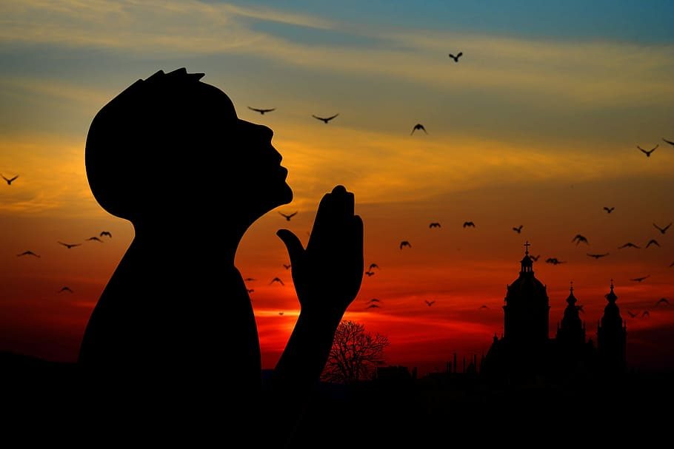
信望愛三德的特色
信望愛三德與普通的德行不同，不能靠學習、培養、鍛鍊或潛修而來，因而被稱為超性的德行。信望愛三德是由聖神注入每人的心內，以三位一體天主為根源、動機和對象﹙參閱天主教教理1812，1813﹚。因此，人不是信甚麼，而是信「誰」。信望愛三德助人與天父建立父子的親密關係。人希望知道自己信的是甚麼，希望了解道理，希望行善，這都是好的意向，但信望愛三德卻有著另一層次。 究竟信望愛三德與耶穌聖體聖血有何關係呢﹖

Slide 4
在五餅二魚奇蹟後，耶穌吩咐群眾不要為那可損壞的食糧勞碌，而要做天主的事業。「天主要你們所做的事業，就是要你們信從他所派遣來的。」﹙若6：29﹚耶穌的聖體聖血是紀念耶穌為做天主的事業而奉獻自己，為愛所有人而獻上自己的性命。因此，我不單信，更要達到更高層次，那就是我信臨在於聖體聖血內的復活的主。我願意延續耶穌的事業，以愛救贖自己身處的社會。聖保祿提醒我們：「現今存在的，有信、望、愛這三樣，但其中最大的是愛。」﹙格前13：13﹚聖體聖血實在地象徵耶穌對人的愛，這愛是永恆的。信望二德是暫時性的，因為在天堂上已看到一切，那就不必信德了﹔一切已達成，那又何用盼望呢! 信友很多時認為：活出基督即是實踐善行，遵守誡命，說真理及尋求正義。這一切都是好的，但遠未達致天主子女生活的精髓，更重要的是先接受聖神注入每人心內的信望愛三德，才去實踐善行，遵守誡命，說真理及尋求正義等等，才不致於本末倒置!
This Photo by Unknown author is licensed under CC BY-NC-ND.

Slide 5
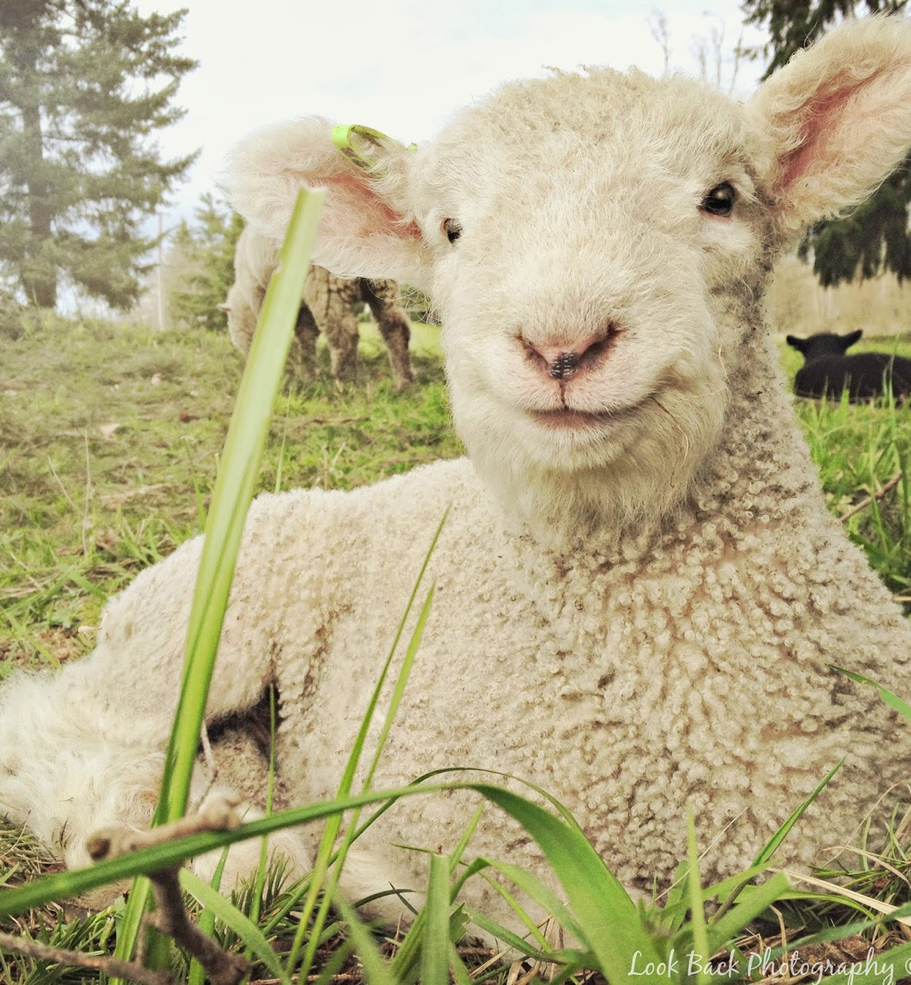
「看，天主的羔羊，除免世罪者！」﹙若1：29﹚ 聖經所描述的羔羊有三種：一.逾越節羔羊：當猶太人大舉離開埃及的前一晚，梅瑟吩咐他們每家要宰殺一隻羊，作逾越節羔羊，然後把羊血塗在門楣和兩旁的門框上，上主要經過，擊殺埃及人；他一見這血，就越過門口，不容毀滅者進他們的房屋﹙參閱出12：22-23﹚。逾越節羔羊象徵救恩。二.代罪羔羊：依撒意亞先知描寫上主的僕人有如默不作聲的待宰羔羊，卻背負了人類的一切罪過、人間的一切苦楚，受盡侮辱、唾棄和貶抑﹙參閱依53：3-7﹚。聖伯多祿提醒我們：「你們不是用能朽壞的金銀等物，由你們祖傳的虛妄生活中被贖出來的，而是用寶血，即無玷無瑕的羔羊基督的寶血。」﹙伯前1：18-19﹚三. 除免世罪的天主羔羊：「若翰見耶穌向他走來，便說：『看，天主的羔羊，除免世罪者！』」﹙若1：29﹚若翰的門徒便跟隨了耶穌。
This Photo by Unknown author is licensed under CC BY-NC-ND.

Slide 6
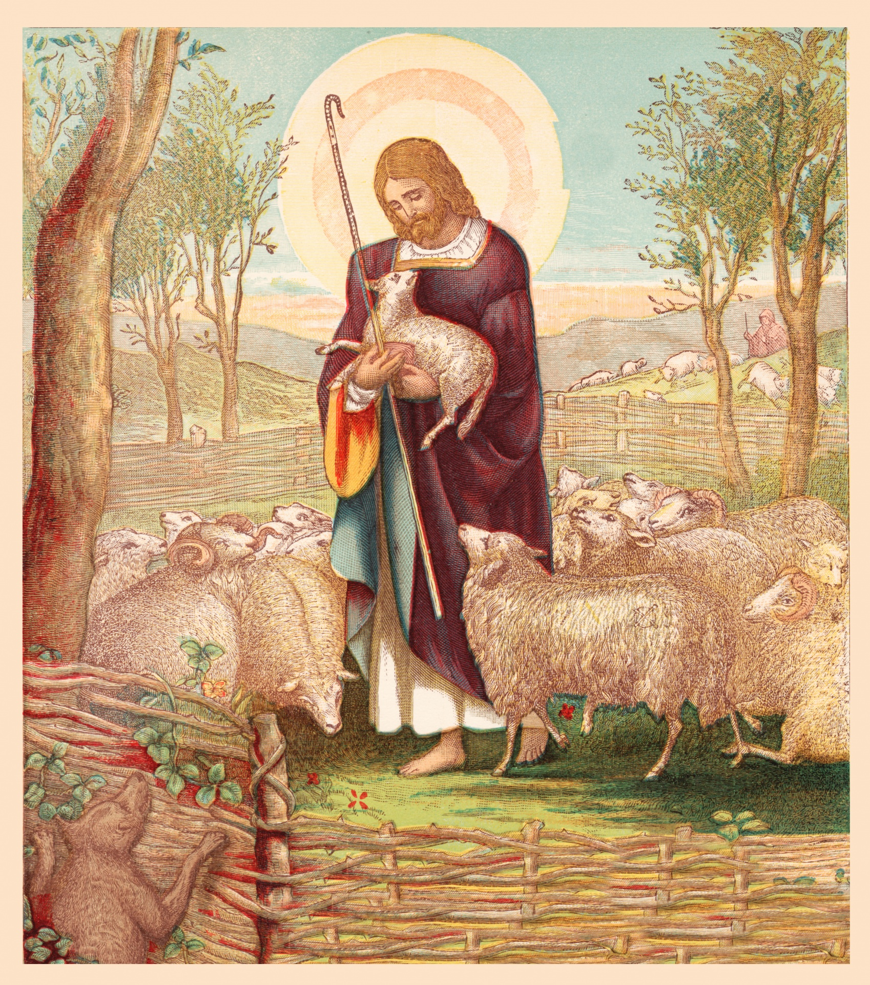
聖經中的羔羊給我們非常強烈的訊息：聖體聖血是耶穌留下來作紀念他的標記。聖體聖血是他救贖工程的祭宴。每台彌撒，神父舉揚聖體時重覆若翰所言，說：「看，天主的羔羊，除免世罪者！」耶穌如何除免世罪呢﹖世罪又是甚麼﹖世罪不能照字面解說成世人的罪，世罪是奧秘，是天主的創造與天主出現分裂。耶穌降生成人，居於人間，背負世罪，願意謙卑地接受世人的審判，且接受最大罪犯的刑罰，死在十字架上。這代罪的羔羊以他最崇高的愛，成了天主的創造與天主之間的橋樑。在彌撒中，當我們聽到「看，天主的羔羊，除免世罪者」這極其莊重的說話時，我們還能是觀眾嗎﹖或只是聽教的徒生嗎﹖我們應如立即跟隨耶穌的若翰門徒，與耶穌建立親密的關係。若我們確信耶穌是除免世罪的天主羔羊，每次參與彌撒，領受聖體聖血，我們都在重新確認自己與耶穌的盟約，延續他的使命，做天主的事業。耶穌藉自己的生活背負世罪，給有仇恨的地方帶來仁愛，給有暴力的地方充盈溫暖，給邪惡的地方送上慈悲。對在罪惡中跌倒而無力重新爬起來的弟兄姊妹給予翻身的機會。若我們能效法耶穌，彌撒與現實生活便不再脫節，在十字架上的耶穌也不再孤單。主日彌撒不單是耶穌的祭獻，更是信友團體把耶穌帶進各自生活中去背負他人的苦痛。

Slide 7
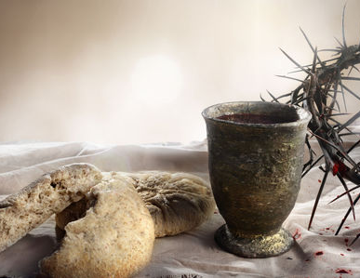
你們要吃我的肉，並喝我的血
當耶穌囑咐門徒和群眾要吃他的肉，並喝他的血時，他們都非常震驚，他們全不明白耶穌這話的含意。究竟耶穌是否又在說比喻，或作另類描寫，或是要他們接受某一現實呢﹖他們實在不明所以。為明白這一句話，我們嘗試進入耶穌的內心，了解一下他的思想。特別在五餅二魚奇蹟中，當耶穌分餅給飢餓的群眾時，他內心想的是甚麼﹖相信耶穌心內時常都有這一思想：人若要獲得救恩，必先要把自己所有的與人分享，所以他邀請在場的群眾分出自己的所有，五餅二魚只是個象徵，把自己所有的一切分送出去，直至極點這是標準。當耶穌擘開餅分給飢餓的群眾時，耶穌已認同自己就是那塊餅，將為眾人而犧牲。五餅二魚的奇蹟已看到十字架的標記。若望福音第六章描述五餅二魚奇蹟時已表達了耶穌的這種感覺，因此若望福音是沒有記載最後晚餐的。耶穌在最後晚餐中把這一思想具體地呈現出來。耶穌在被出賣的那天晚上，拿起面餅，感謝讚頌天父，把面餅分開，交給他的門徒說：「你們大家拿去吃：這就是我的身體，將爲你們而犧牲。」晚餐後，耶穌同樣拿起杯來，感謝讚頌天父，交給他的門徒說：「你們大家拿去喝： 這一杯就是我的血，新而永久的盟約之血，將爲你們和衆人傾流，以赦免罪惡。 你們要這樣做，來紀念我。」餅酒成了耶穌的聖體聖血，聖體聖血是耶穌留給我們的禮物。耶穌說：「誰吃我的肉，並喝我的血，便住在我內，我也住在他內。」﹙若6：56﹚這是耶穌這禮物的清楚目標。當每一信徒吃這餅飲這血時，耶穌便「住」在他內，他也「住」在耶穌內。「住」表示真實的共融，消化、吸收。因著吃這餅飲這血，「我」成了我所吃的我所喝的。若要成就此事，信徒的「亞孟﹙阿門﹚」是必須的，這表示「我信、我願意」。若信徒沒有清楚回應「亞孟﹙阿門﹚」，沒清楚表達「我信、我願意」，此事便不能成就。信徒領受聖體聖血，願意實踐耶穌的使命，在該周內或該日內，把自己分送給別人，像耶穌一樣，愛至極點。
This Photo by Unknown author is licensed under CC BY-ND.

Slide 8
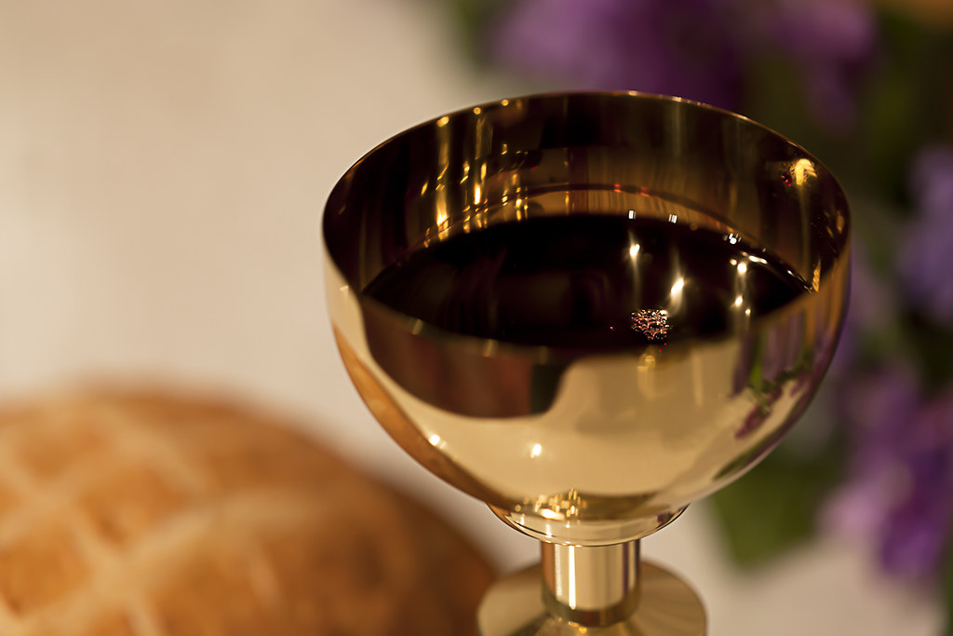
聖言 — 從天上降下來的食糧
耶穌清楚指出舊約中的「瑪納」是從天上降下的食糧，而新的「瑪納」就是他的說話﹙聖言﹚和他的聖體聖血。耶穌照經上所載說：「人生活不只靠餅，而也靠天主口中所發的一切言語。」﹙瑪4：4﹚他更清楚表達：「我給你們所講論的話，就是神，就是生命。」﹙若6：63﹚耶穌又說：「凡看見子，並信從子的，必獲得永生；並且在末日，我要使他復活。」﹙若6：40﹚很多人都見過耶穌且信從他。了解耶穌是聖子並不是靠個人的能力，而是藉聖神的助佑。耶穌說：「我就是生命的食糧；到我這裡來的，永不會饑餓；信從我的，總不會渴。」﹙若6：35﹚換言之，在彌撒中聆聽聖言及領聖體聖血，即成就整台彌撒的奧秘。「先知書記載：『眾人都要蒙天主的訓誨。』凡由父聽教而學習的，必到我這裡來。」﹙若6：45﹚參與彌撒是天主邀請信徒參與學習。若領聖體聖血是使作為信友的我們成為我們所吃所喝的﹔信友參與彌撒便應充盈耶穌的教誨，滿溢天上的食糧和飲料，使之能與人分享。因此，耶穌這自天上降下來的食糧包括聖言和聖體聖血。信從子的，必獲得永生，即是說：聆聽聖言、領聖體聖血必獲得永生。那，永生是甚麼呢﹖永生不是在死後的，而是在此時此刻與永恆的天父永遠保持父子關係。
This Photo by Unknown author is licensed under CC BY-SA-NC.

Slide 9
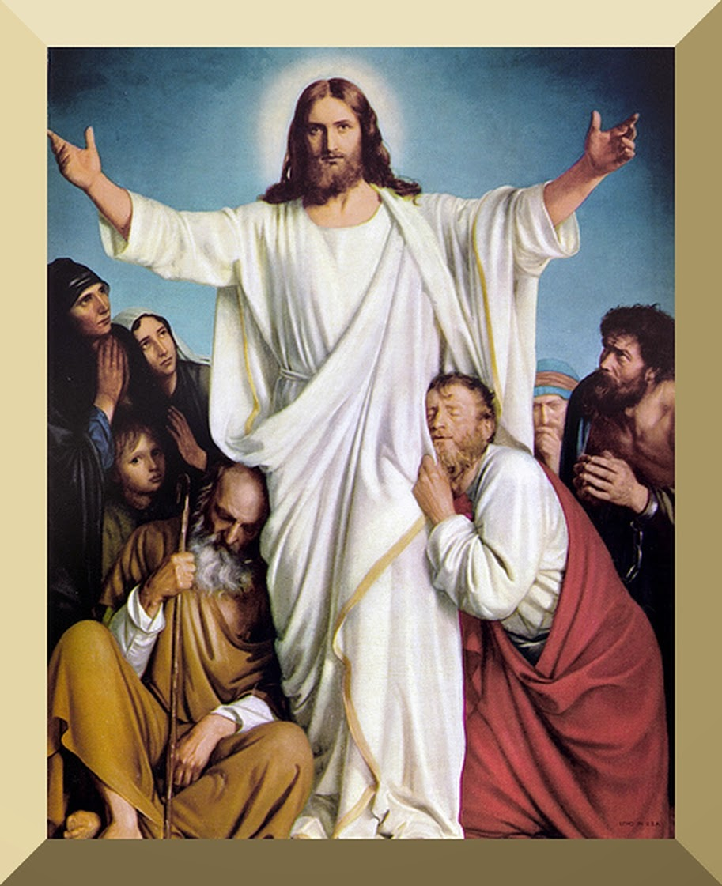
耶穌是天主聖子，我們是天父的義子，聖神指導並啟發我們與三位一體的天主在這世上開展關係，循序漸進地、逐少逐少的，達致與父子神的共融。信友有時把信仰生活 — 信望愛的生活停留在道德的層面上，只顧著守規矩、行善功、傳道、尋求正義等事情上，無疑這些都是好的，但這不是信望愛生活的果。在世上活出信望愛必定是在人類的時間及空間中進行。信就是聆聽經書上過往的人如何活出信仰﹔望就是期待天主每逐少逐少的明白聖言﹔愛就是讓聖神居住在我們的心靈內，使我們的生命成為三位一體天主的居所。我們在時間和空間中生活，天主的食糧就如「稀薄的碎屑」﹙出16：14﹚，信友每日領受天主按各人所需而賜下的禮物，各有不同，逐少逐少的，循序漸進地，讓信友明白，讓我們與三位一體天主建立更密切的關係。在主日彌撒中，我們與其他兄弟姊妹共融，分享該周內天主給予我們的禮物。因此，在彌撒中的每一動作，或坐或立、或頌讀或聆聽，一切行動都是一致的，以表達我們的溝通與共融，我們時常在三位一體天主的愛內生活。耶穌說：「正如父愛了我，同樣我也愛了你們；你們應存在我的愛內。」﹙若15：9﹚這愛是人必需的食糧。若沒有這愛，世界便不能存在了!
This Photo by Unknown author is licensed under CC BY-NC-ND.

